Slide 1

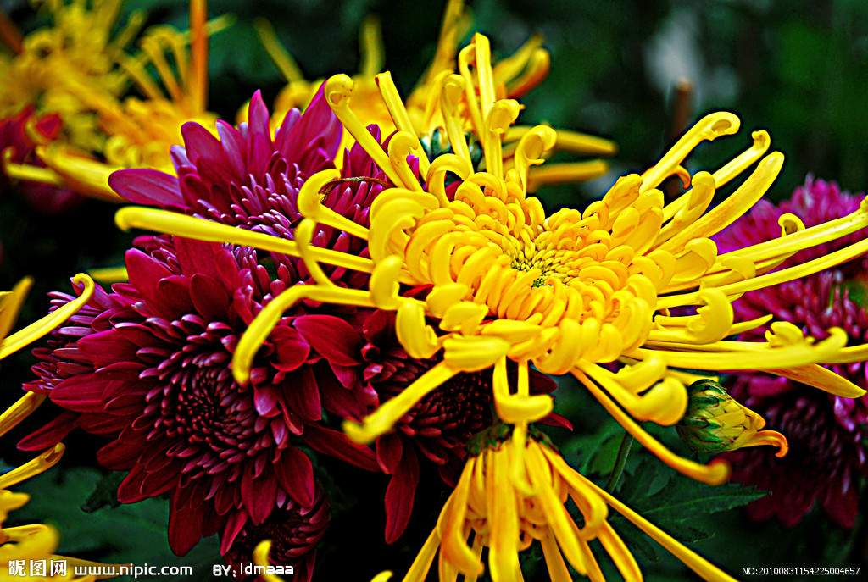
菊花

Slide 2

méi guī
玫瑰

Slide 3
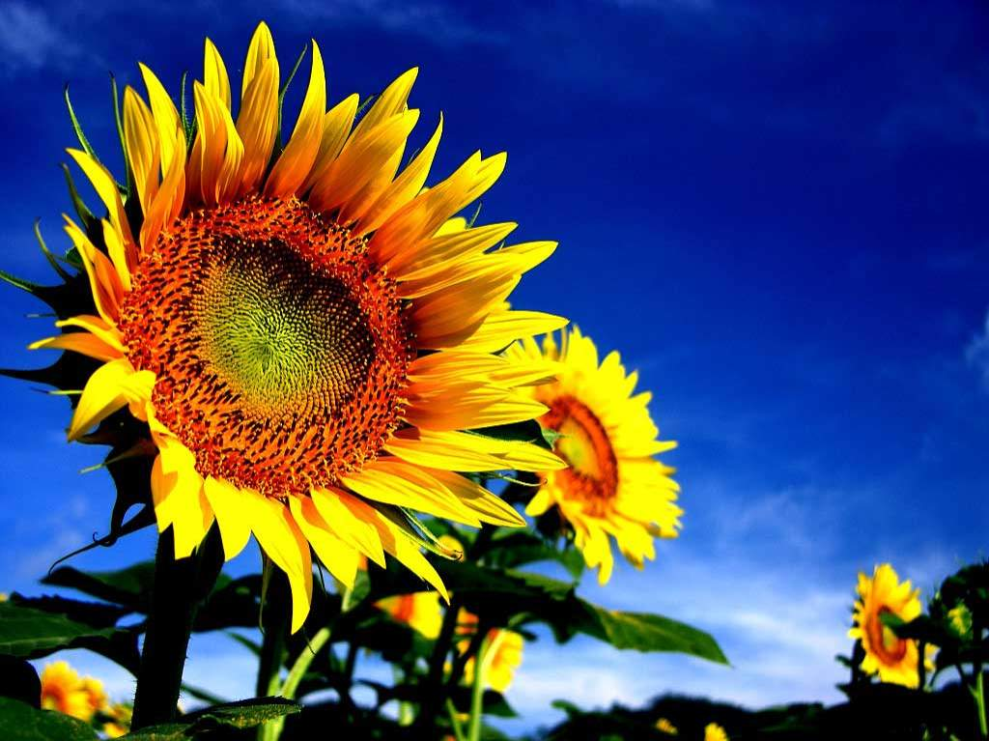
kuí
向日葵

Slide 4
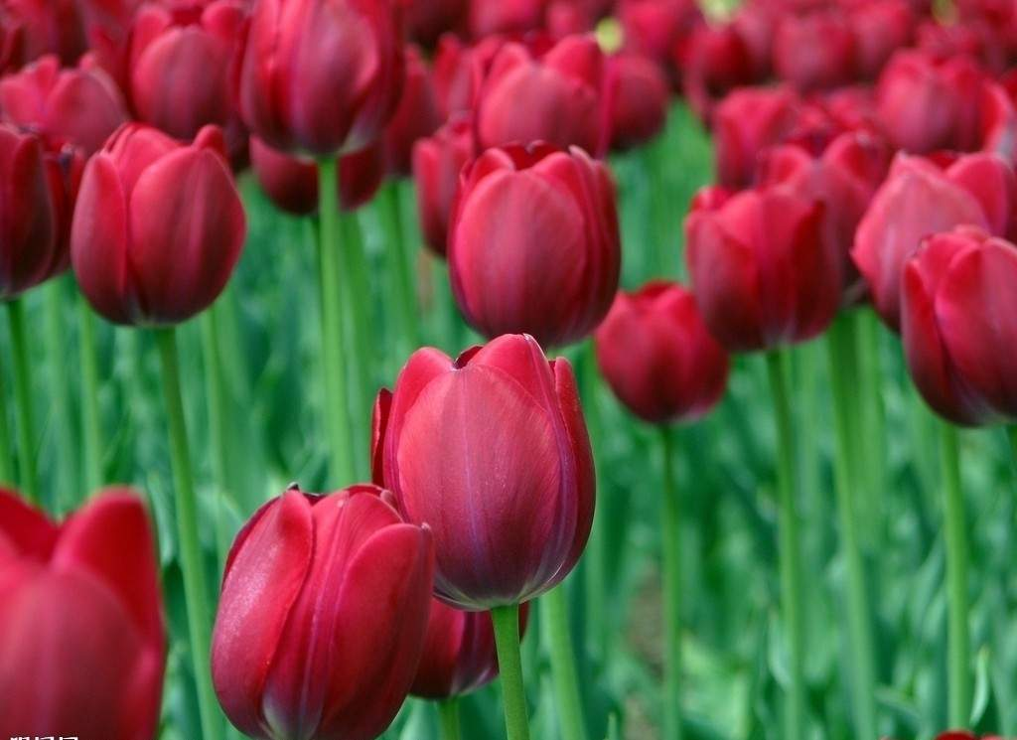
yù
郁金香

Slide 5
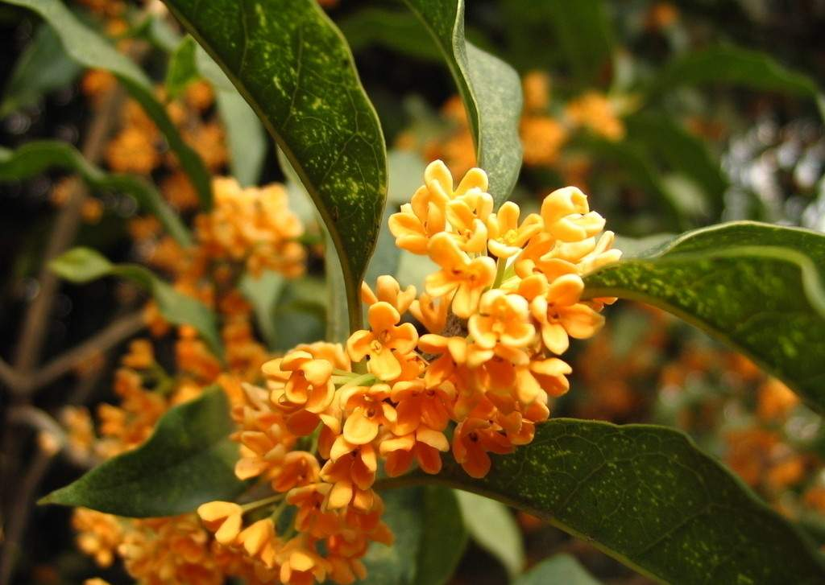
guì
桂花

Slide 6
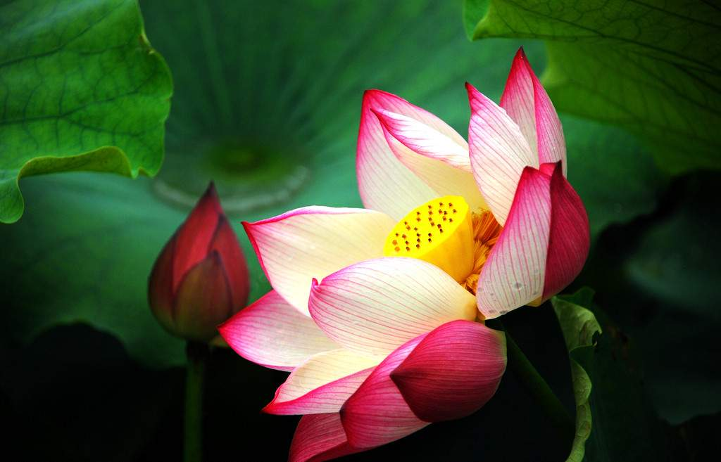
荷花

Slide 8
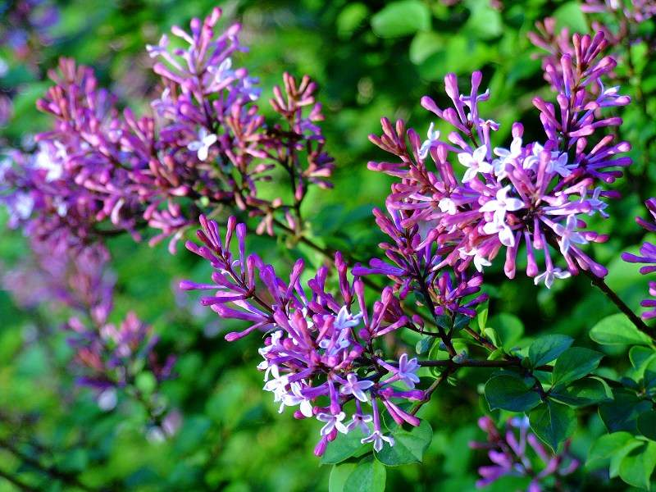

Slide 9
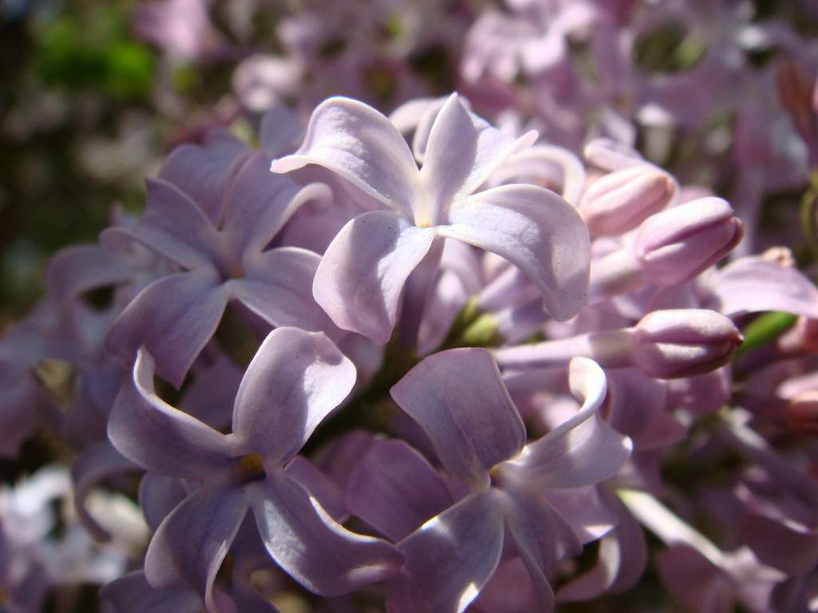


Slide 10
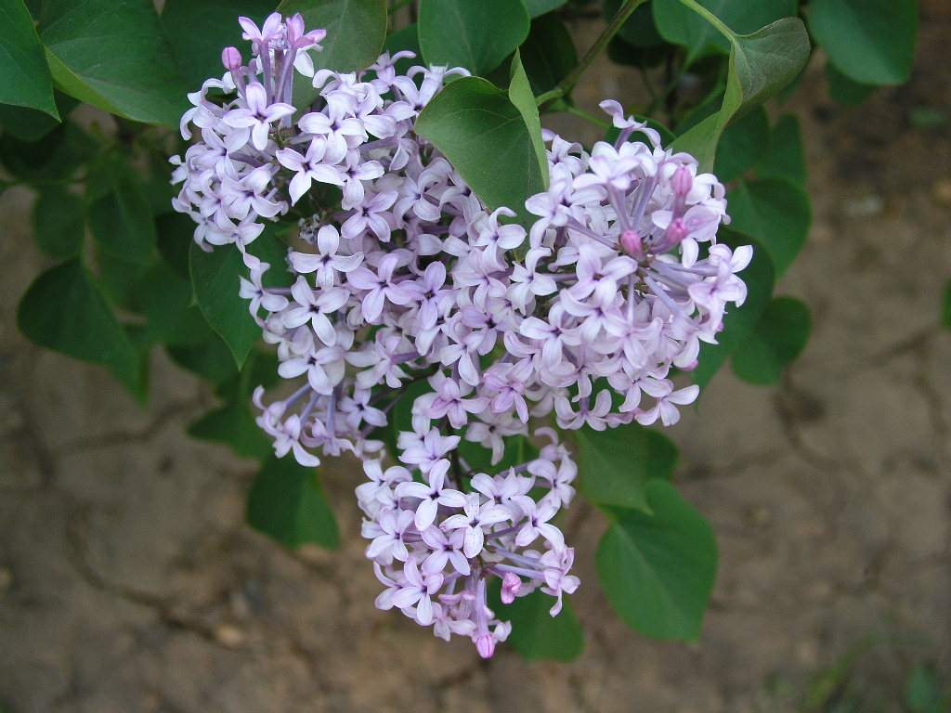

紫丁香别名丁香、龙梢子,原产我国华北，在中国已有1000多年的栽培历史，是中国的名贵花卉。春季开花，紫色，花密集，成圆锥花序，香气浓烈袭人。芳香四溢，观赏效果甚佳。现已成为庭园中著名的花木。是人们极为喜爱的观赏性、食用与药用价值很高的一种常绿花卉。

Slide 11
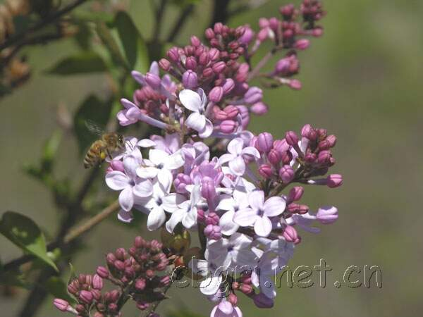
一株紫丁香
王 珍

Slide 12
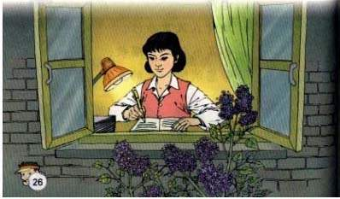
一株紫丁香
6

Slide 13

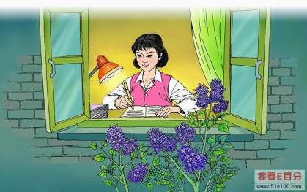
一株紫丁香
踮起/脚尖儿，
走进/浓绿的小院，
我们/把一株/紫丁香，
栽在/老师窗前。
老师，老师，
就让它/绿色的枝叶，
伸进/您的窗口，
夜夜/和您做伴。
你听，你听，
绿叶儿/在风里沙沙地响，
那是/我们给您唱歌，
帮你/消除一天的/疲倦。
你看，你看，
满树/盛开的小花，
那是/我们的笑脸，
感谢你/时时把我们挂牵。
夜深了，星星/困得眨眼，
老师，快放下手中的教案吧，
让花香/飘进你的梦里，
那梦呀/准是又香/又甜。

Slide 14

zhū diǎn zāi
株 踮 栽
zhǎ pí juàn
眨 疲 倦
bāng
guà
qiān àn
帮
牵 案
挂

Slide 15
Xiāng nóng
香
浓
Yuàn zhī shēn
院
枝
伸

Slide 16
Xiāo chú
消
除
Kùn kuài jiào
困
快
教

Slide 17


读读说说
zhū
diǎn
yuàn
chú
株 踮 院 除
一
起
小
消
pí
juàn
qiān
kùn
疲 倦 牵 困
劳
疲
挂
难

Slide 18
nóng yuàn zhī shēn xiāochú
浓绿 小院 枝叶 伸进 消除
深夜 困了 快来 眨眼 教案
栽树 帮你 挂牵 花香 一株
shēn kùn kuài zhǎ jiàoàn
zāi bāng guà xiāng zhū

Slide 19
二、看拼音写词语
xiū xi shēn shǒu tián měi
( ) ( ) ( )
ɡē shēnɡ yuàn zi chú fǎ
( ) ( ) ( )
nín hǎo qiān shǒu kùn nán
( ) ( ) ( )
休息 伸 手 甜 美
歌声 院 子 除 法
您好 牵手 困 难

Slide 20
三、给横线的词语换个近义词。
安静
1、这里很寂静。（ ）
2、妈妈工作回来很疲倦。（ ）
3、我很牵挂爷爷。（ ）
4、他告别了家乡。（ ）
5、你准备好了吗？（ ）
6、如果你想做，就做吧。（ ）
疲劳
挂念
离别
预备
假如

Slide 21

踮起
小院
消除
安静
窗口
伸手
唱歌
枝叶
疲倦

Slide 22
休息
眨眼
又香又甜
盛开
挂牵
感谢

Slide 23

老师———
绿叶在风里沙沙，
那是我们给您唱歌，
帮您消除一天的疲倦。
老师——
满树盛开的花儿，
那是我们的笑脸，
感谢您时时把我们挂牵。
夜深了，星星困得眨眼，
老师，休息吧，
让花香飘进您的梦里，
那梦啊，准是又香又甜。
一株紫丁香
踮起脚尖儿，
走进安静的小院，
我们把一株紫丁香，
栽在老师窗前。
老师，老师，
就让它绿色的枝叶，
伸进您的窗口，
夜夜和您作伴。

Slide 24

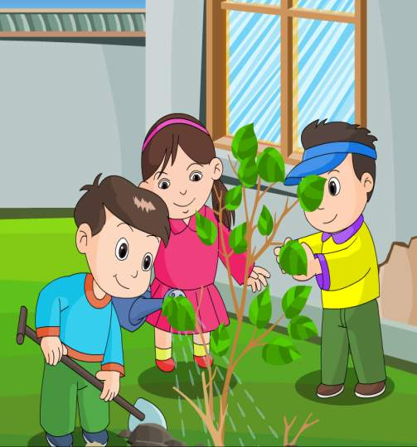
踮起脚尖儿，
走进浓绿的小院，
我们把一株紫丁香，
栽在老师窗前。

Slide 25

老师，老师，
就让它绿色的枝叶，
伸进您的窗口，
夜夜和您做伴。

Slide 26
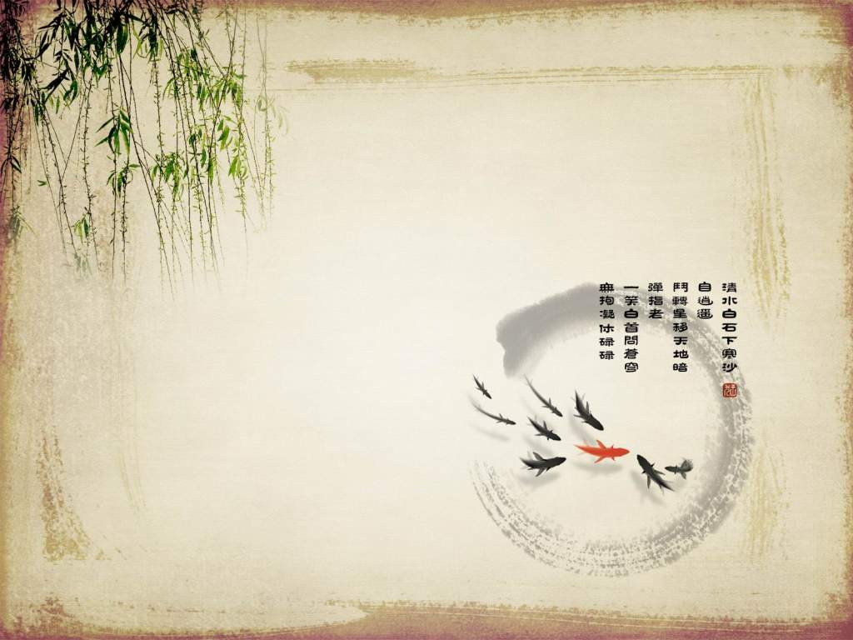
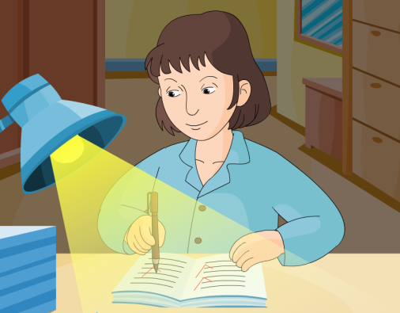
你听，你听，
绿叶儿在风里沙沙地响，
那是我们给您唱歌，
帮您消除一天的疲倦。

Slide 27
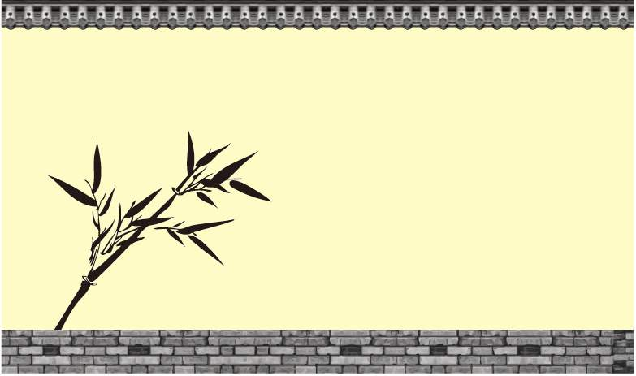
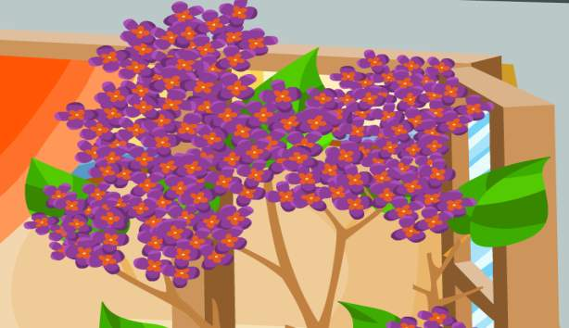
你看，你看，
满树盛开的小花，
那是我们的笑脸，
感谢您时时把我们挂牵。

Slide 28

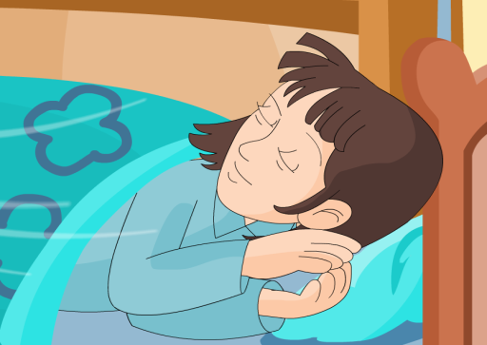
夜深了，星星困得眨眼，
老师，快放下手中的教案，
让花香飘进你的梦里，
那梦啊，准是又香又甜。

Slide 29
聪明的孩子，想一想：
1、这株紫丁香是谁种的？
2、“我们”是怎样走进小院？
为什么要“踮起脚尖儿”？

Slide 30


想一想
小朋友为什么要在老师窗前栽一株紫丁香？

Slide 31
一株紫丁香
5

Slide 32

我会读
老师 笑脸 小院 枝叶
窗口 休息 唱歌 安静
盛开 感谢 挂牵 消除
疲倦 眨眼 又香又甜

Slide 33

我会填
（ ）的小院 （ ）的星星
（ ）的窗户 （ ）的枝叶
（ ） 的花儿 （ ）的梦
（ ）的果子 （ ）的老师
安静
闪闪
明亮
绿色
美丽
香甜
香甜
慈祥

Slide 34
一株紫丁香
踮起/脚尖儿，
走进/安静的小院，
我们/把一株/紫丁香，
栽在/老师窗前。
老师，老师，
就让它/绿色的枝叶，
伸进/您的窗口，
夜夜/和您做伴。
老师——
绿叶/在风里沙沙，
那是/我们给您唱歌，
帮你/消除一天的/疲倦。
老师——
满树/盛开的花儿，
那是/我们的笑脸，
感谢您/时时把我们挂牵。
夜深了，星星/困得眨眼，
老师，休息吧，
让花香/飘进您的梦里，
那梦啊，准是又香/又甜。

Slide 35
同学们为什么把紫丁香栽在老师窗前？

Slide 36

想一想，填一填
孩子们愿紫丁香绿色的枝叶夜夜和老师作伴。

Slide 37
想一想，填一填
孩子位愿紫丁香绿叶儿的歌声消除老师一天的疲倦。

Slide 38
想一想，填一填
孩子位愿紫丁香盛开的花儿表达 对老师的谢意。

Slide 39
想一想，填一填
孩子们愿紫丁香的花香给老师带来又香又甜的梦。

Slide 40
他们栽紫丁香是为了：
1、让紫丁香和老师作伴。
2、让紫丁香为老师唱歌，帮老师消除一天的疲劳。
3、感谢老师对我们的挂牵。
4、让花香飘进老师梦里， 让老师睡得更香。

Slide 41
一株紫丁香
踮起/脚尖儿，
走进/安静的小院，
我们/把一株/紫丁香，
栽在/老师窗前。
老师，老师，
就让它/绿色的枝叶，
伸进/您的窗口，
夜夜/和您做伴。
老师——
绿叶/在风里沙沙，
那是/我们给您唱歌，
帮你/消除一天的/疲倦。
老师——
满树/盛开的花儿，
那是/我们的笑脸，
感谢您/时时把我们挂牵。
夜深了，星星/困得眨眼，
老师，休息吧，
让花香/飘进您的梦里，
那梦啊，准是又香/又甜。

Slide 42
我读懂了
他们栽下一株紫丁香，为的是让绿 色
的枝叶夜夜（和老师做伴）；是让沙沙的绿
叶儿声帮老师（解除一天的疲倦）；让满树盛开的小花感谢老师（时时把我们牵挂 ）；
让花香飘进老师（ 又香又甜 ）梦里。

Slide 43

赞美老师的诗句：
1、春蚕到死丝方尽， 蜡炬成灰泪始干。
2、教师的春风，日日沐我心。
3、一位好老师，胜过万卷书。
4、您像一支红烛，为后辈献出了所有的热和光！
5、一日为师，终身为父。
6、园丁，崇高的称号，祝您桃李满天下，春晖遍四方。

Slide 44

二、给横线的词语换个近义词。
安静
1、这里很寂静。（ ）
2、妈妈工作回来很疲倦。（ ）
3、我很牵挂爷爷。（ ）
4、他告别了家乡。（ ）
5、你准备好了吗？（ ）
6、如果你想做，就做吧。（ ）
疲劳
挂念
离别
预备
假如

Slide 45
一、看拼音写词语
xiū xi shēn shǒu tián měi
( ) ( ) ( )
ɡē shēnɡ yuàn zi chú fǎ
( ) ( ) ( )
nín hǎo qiān shǒu kùn nán
( ) ( ) ( )
休息 伸 手 甜 美
歌声 院 子 除 法
您好 牵手 困 难

Slide 46
根据句式仿写句子
绿叶在风里沙沙,那是我们给您唱歌。
在 ，那是 。
小鸟
枝头唱歌
告诉我们春天来了
泉水在小溪里欢快地唱歌，那是告诉我们冬天已经过去，春天就要来临了。
夜深了，星星困得眨眼。
夜深了， 。
爸爸还在灯下工作
夜深了，老师还在灯下批改作业。
我们把一株紫丁香，栽在老师窗前。
把 ，栽在 。
少先队员
一棵小树
公园里
小明把一束鲜花。放在老师的办公桌上。

Slide 47

说一说
1、绿叶在风里沙沙,那是我们给您唱歌。
公鸡
门前高唱
告诉我们天亮了
在 ，那是 。
2、我们把一株紫丁香，栽在老师窗前。
我
一袋苹果
放
桌子上
把 ， 在 。

Slide 48
老师像什么？
老师像红烛，
照亮了知识的路程。
老师像什么？
老师像园丁，
把幼小的我门培育成一个懂得知识的大树 。
老师像什么？
老师像我们的妈妈，
天天陪伴在我们生边，告诉我们一些丰富多彩的知识。
是老师给了我们那么多的知识，
祝愿所有的老师永远幸福、快乐。

Slide 49
赞美老师的诗句：
1、春蚕到死丝方尽， 蜡炬成灰泪始干。
2、教师的春风，日日沐我心。
3、一位好老师，胜过万卷书。
4、您像一支红烛，为后辈献出了所有的热和光！
5、一日为师，终身为父。
6、园丁，崇高的称号，祝您桃李满天下，春晖遍四方。

Slide 50
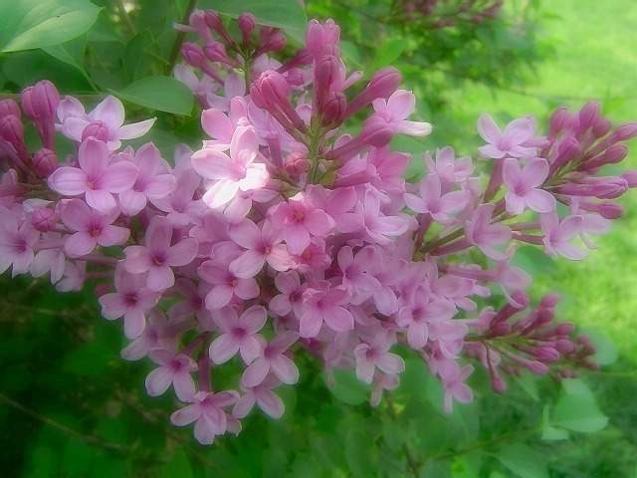
再见

